Slide 1
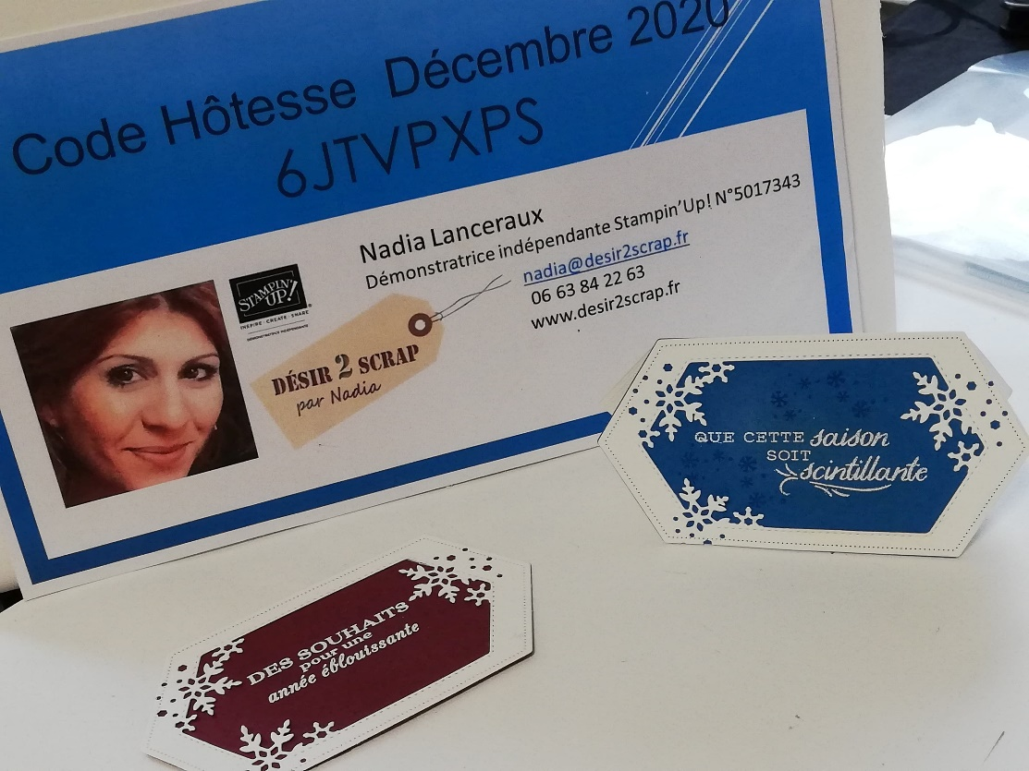
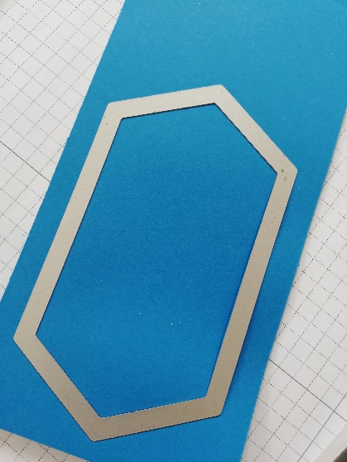
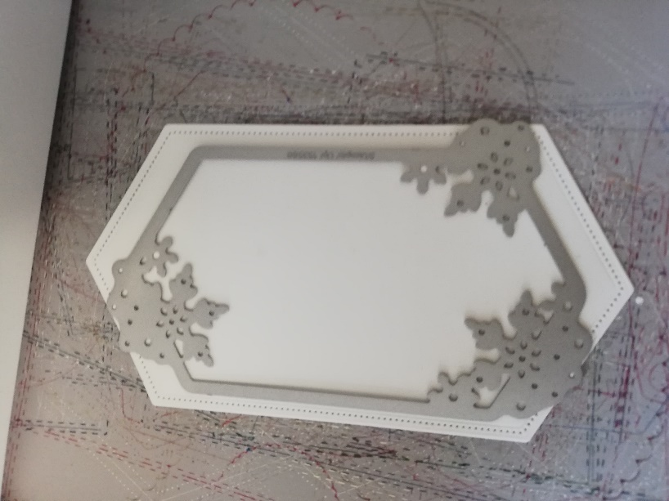
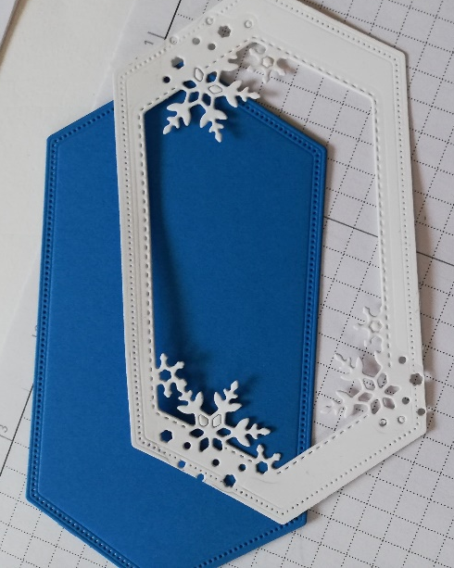
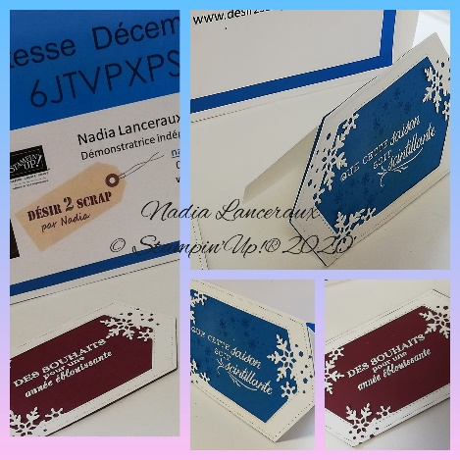
Matériel utilisé :
Lot tout en flocons réf 155173
Poinçons étiquettes imbriquées réf 149638
Papier A4 Cartonné Murmure blanc réf 106549
Papier A4 Pointe de pacifique réf 106202
Feuilles d’adhésif réf 152334
Colle liquide multi-usage réf 154974
Tampon encreur Versamark réf 102283
Poudre à embosser Stampin’Emboss blanc réf 109132
Pistolet chauffant 2 positions réf 129055
Plioir os réf 102300
Coupe papier réf 152392
Machine de découpe et gaufrage réf 149643
Tutoriel
Etape 3)
Tamponner votre papier bleu avec la versamark et mettre la poudre à embosser et chauffer!
Ps : pour l’effet naturel, utiliser uniquement la versamark voir photo plus bas
Etape 2)
Sur l’étiquette blanche la redécouper avec le deuxième poinçons pour faire un cadre
Les Flocons sont mis à l’honneur
Un projet qui peut servir soit d’étiquette cadeau,
soit de marque place
Ou pourquoi pas juste une petite carte!
Etape 1)
Faire 2 étiquettes
1 Blanche et 1 bleu
Créer par mes soins

Slide 2
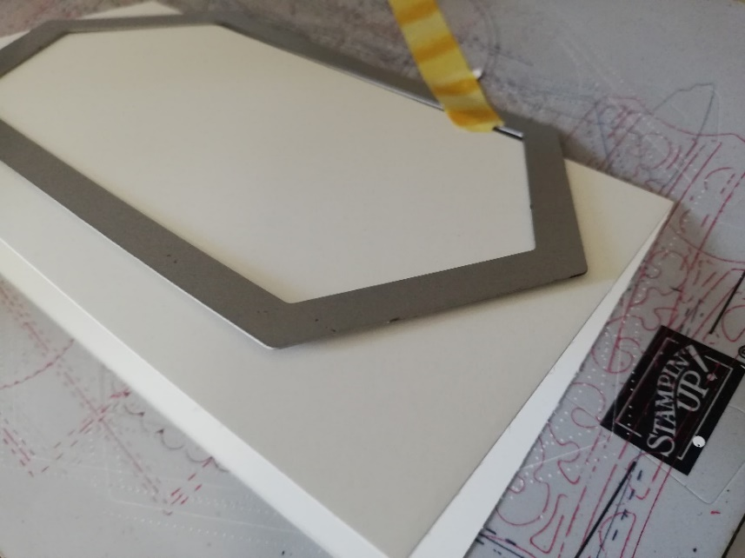
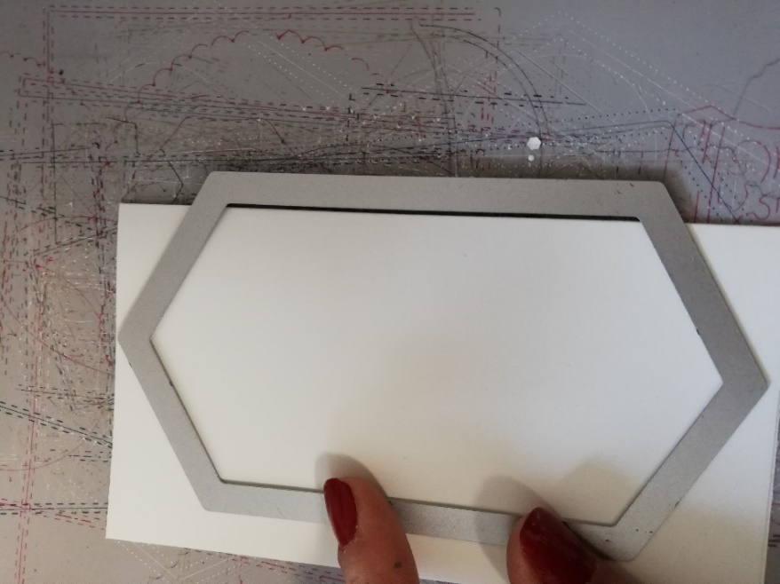
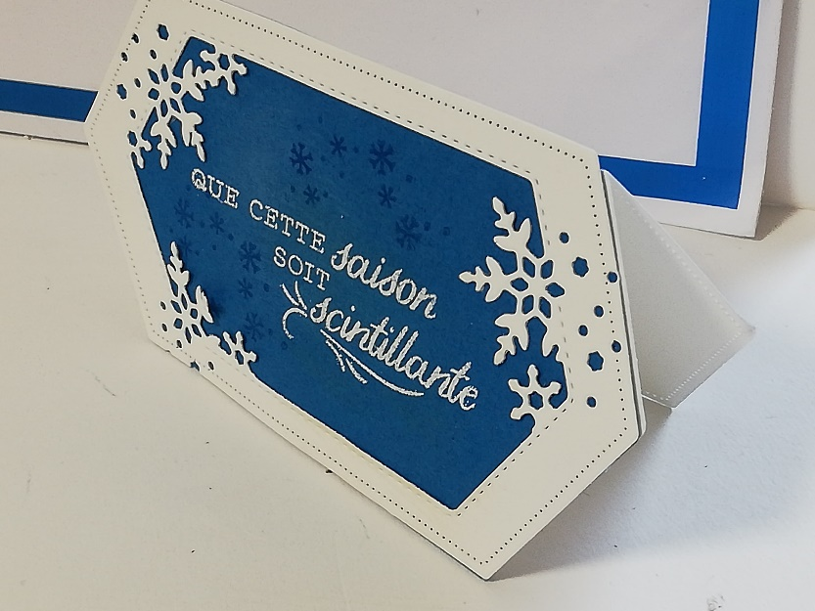
Etape 4)
Prendre un papier de 15 x 13,5 cm pli à 7,5 cm sur les 15 cm
Découper en laisser le poinçon ressortir légèrement sur la partie plier
Etape 5)
Maintenant procéder au montage de la carte
Qui peut servir aussi de marque place pour vos tables des fêtes
Créer par mes soins

